Slide 1

52º Congresso Nacional da ABIPEM
26 a 28 de junho - Foz do Iguaçu/PR

Slide 2
SIG-RPPS
Sistema de Informações Gerenciais dos RPPS

Slide 3


O que é o SIG-RPPS?
O Sistema de Informações Gerenciais dos Regimes Próprios de Previdência Social - SIG-RPPS é uma ferramenta de que possibilita ao usuário do Ente Federativo e/ou Unidade Gestora realizar consultas e emitir relatórios, resultantes do cruzamento de dados entre o CNIS/RPPS com outras bases de dados, como por exemplo o CNIS-Geral.

Slide 4
O que é o SIG-RPPS?
Neste cruzamento, podem ser verificados indicação de acúmulo indevido de cargos/vínculos no Regime Geral e Previdência Social-RGPS ou em outro RPPS, indicativo de descumprimento do teto remuneratório, indicativo de recebimento de benefícios tanto de RPPS como de RGPS ou Benefício de Prestação Continuada (LOAS) e a indicação da existência de óbito, entre outras informações relevantes para a gestão dos RPPS.

Slide 5
FUNDAMENTAÇÃO LEGAL
Cumprimento do inciso XII do art. 37 da CF; e
Art. 3º da Lei nº 10.887/2004

Slide 6
OBJETIVO
Realizar o Cruzamento de Dados para retornar indicadores:
  Verificação do teto constitucional.
  Acumulação indevida de cargos.
  Concessão de benefícios indevidos no RPPS, RGPS e assistenciais.
  Existência de óbitos.

Slide 7
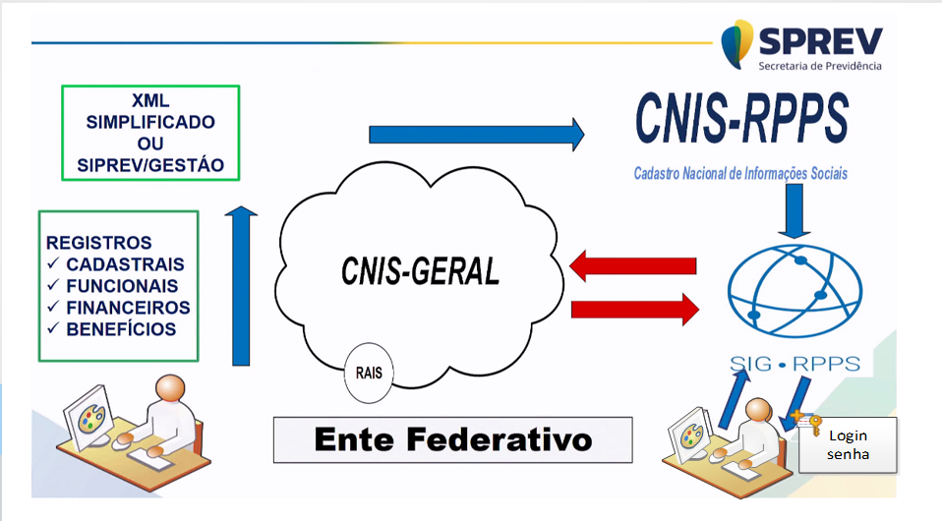
Como os dados são enviados ao SIG-RPPS?

Slide 8
COMO CUMPRIR OS REQUISITOS PARA ACESSO AO SIG-RPPS?

Slide 9
Antes do acesso aos resultados dos cruzamentos no SIG-RPPS é necessário o envio da base do Ente Federativo com dados cadastrais, funcionais, financeiros, de benefícios e dependentes dos beneficiários incluído aí os pensionistas atualizados, por meio de um dos seguintes fluxos:

Slide 10
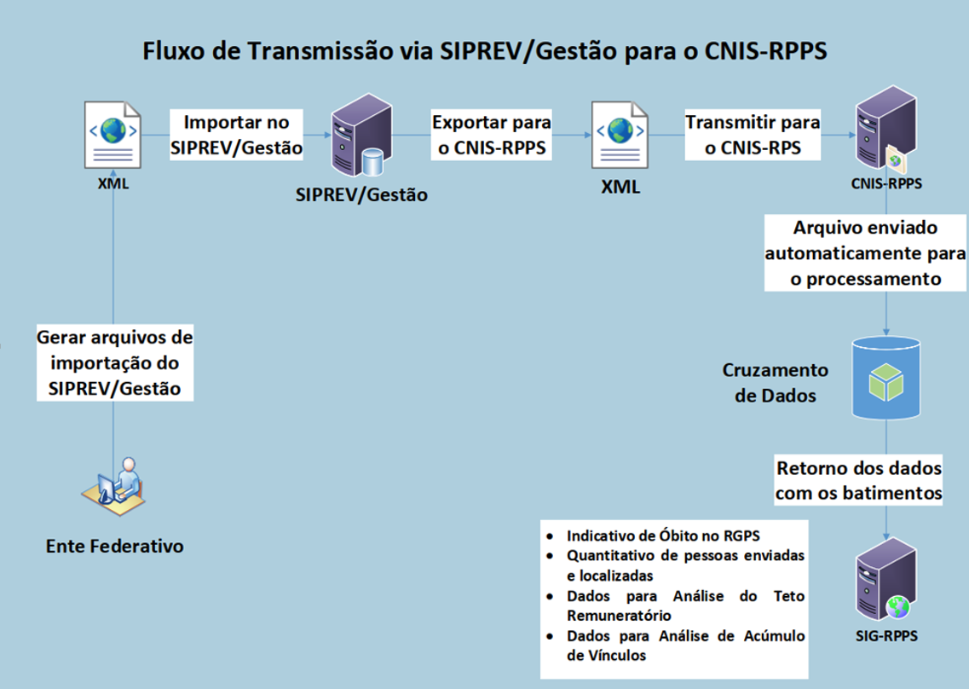


Slide 11
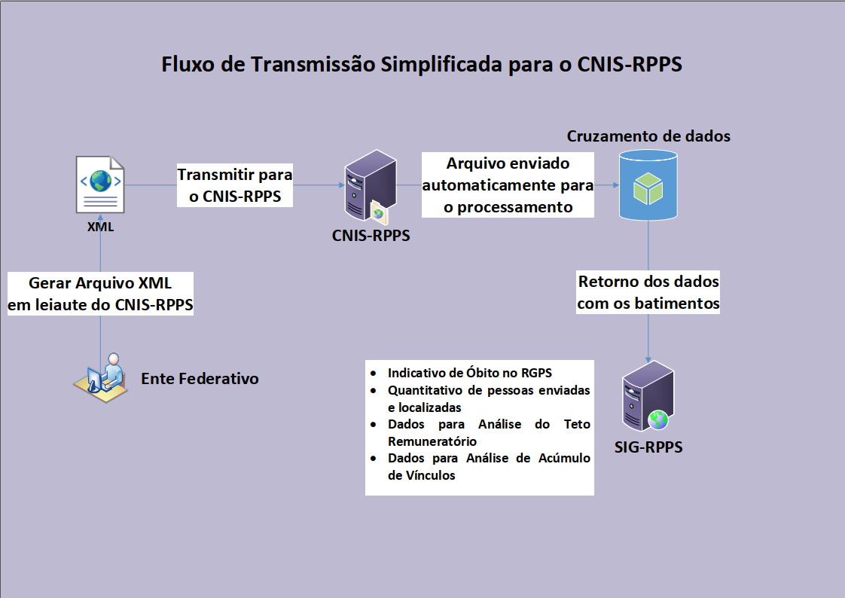

Slide 12
REGRAS PARA VERIFICAÇÃO DO TETO REMUNERATÓRIO

Slide 13
Vínculo que prevalece é do CNIS-RPPS, comparado com os vínculos no CNIS.
Considerados somente os vínculos ativos no CNIS:
  Vínculos sem “data fim do vínculo”; e
  A partir da data de processamento considera-se apenas os vínculos que tenham pelo menos uma remuneração dentro dos últimos 24 meses.
O valor do teto deve ser informado em campo específico.

Slide 14
REGRAS PARA VERIFICAÇÃO DE INDICATIVO DE ACÚMULO DE VÍNCULO

Slide 15
INFORMAÇÕES UTILIZADAS PARA O CRUZAMENTO DOS DADOS
Dados Cadastrais dos Servidores Ativos, Aposentados, Pensionistas e Dependentes;
Dados Funcionais dos Servidores Ativos;
Dados de Benefícios dos Aposentados e Pensionistas
Dados dos dependentes são utilizados somente para batimento de óbito;

Slide 16

Quais são os módulos do SIG-RPPS?
Atualização dos Dados no Sistema
  Verificar data da Transmissão e Processamento no CNIS-RPPS.
  Confirmar a data do Processamento – cruzamento dos Dados.
  Conferir a data do último cruzamento dos dados.

Slide 17
Quais são os módulos do SIG-RPPS?
Quantitativo de Pessoas Enviadas e Localizadas
  Relatório com os servidores e beneficiários da base RPPS que foram localizados no CNIS.
  Relatório com os que não foram localizados no CNIS.
Indicativo de Óbito
  Identificação dos registros de óbito.

Slide 18
Quais são os módulos do SIG-RPPS?
Dados para Análise do Teto Remuneratório
  Relação de servidores com indicativo de recebimento acima do teto.
  Dados para Análise do Acúmulo de Vínculos
    Relação de pessoas vinculadas ao RPPS com indicativo de mais de um vínculo no RGPS ou em outro RPPS.

Slide 19
Considerados somente os vínculos ativos no CNIS:
  Vínculos sem “data fim do vínculo”; e
  A partir da data de processamento considera-se apenas os vínculos que tenham pelo menos uma remuneração dentro dos últimos 24 meses.

Slide 20
CONTROLE DE ACESSO
Cadastro de usuários e acesso ao SIG-RPPS

Slide 21
Publicada a Portaria SPREV/MF nº 47, de 14/12/2018 que disciplina requisitos para implantação e operacionalização do sistema;
Envio dos dados de dois(2) usuários juntamente com o Termo de Responsabilidade pelo sistema GESCON-RPPS;
O cadastro dos usuários está condicionado ao envio da base de dados pelos entes interessados no cruzamento dos dados.

Slide 22







Enviadas as informações para o CNIS/RPPS, como ter acesso ao SIG-RPPS?
Acessar o sistema Gescon e informar no módulo “Consulta Sobre os Sistemas RPPS” os dados (Nome, CPF, NIS, e-mail, Telefone, Órgão/Lotação, Cidade, UF) de 2 servidores indicados como Usuários do SIG-RPPS, anexando o Termo de Responsabilidade preenchido e assinado por cada um dos indicados.
Recebida solicitação a SRPPS providencia o cadastro e autorização dos usuários indicados
Após o cadastro pela SRPPS, na mesma consulta enviada pelo Ente/UG, o usuário recebe orientações sobre o cadastro e sobre como ter acesso ao SIG-RPPS.
*Unidade Gestora/
Ente Federativo
*O cadastro no Gescon é pré requisito para envio do Termo de Responsabilidade ao SIG-RPPS.

Slide 23
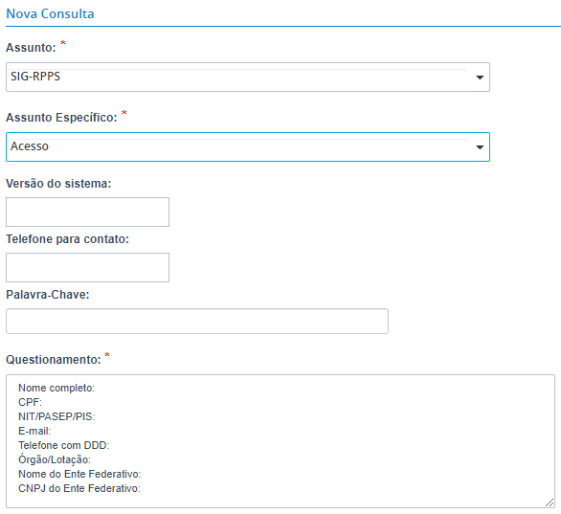
* Anexar o Termo de Responsabilidade na Consulta

Slide 24
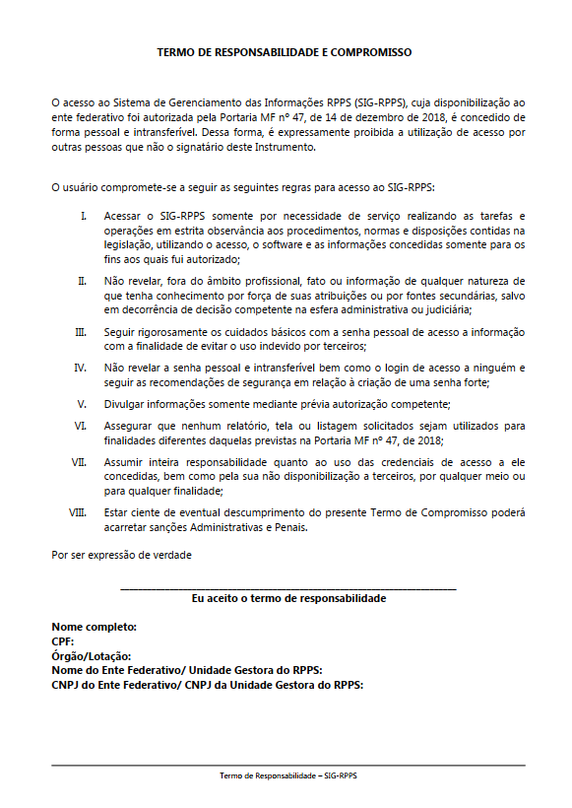

Slide 25
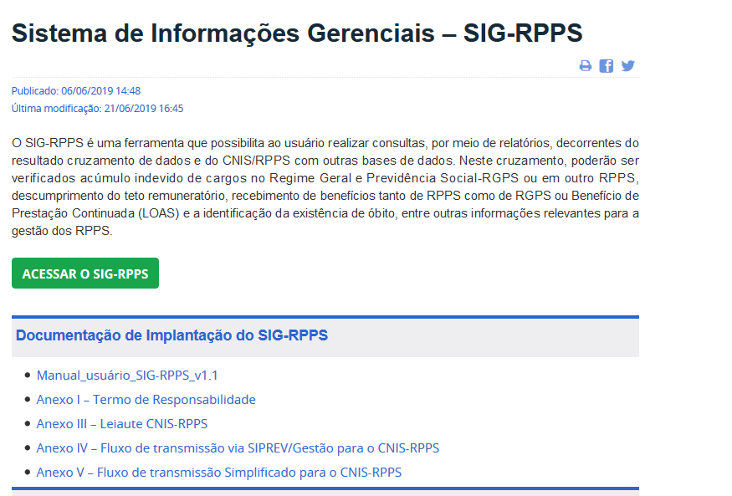
Onde Encontrar o Termo de Responsabilidade e demais documentos relacionados ao SIG-RPPS?
http://www.previdencia.gov.br/regimes-proprios/sistemas-srpps/sig-rpps/

Slide 26
TIPOS DE ACESSO
ENTE FEDERATIVO
  Permite que o usuário acesse somente as informações do seu Ente Federativo.
ORGÃO DE CONTROLE
  Permite que os usuários do Órgão de Controle acesse somente as informações do Ente Federativo da UF onde é responsável pelo controle.

Slide 27
SISTEMA SIG-RPPS
Demonstrando o uso do sistema

Slide 28
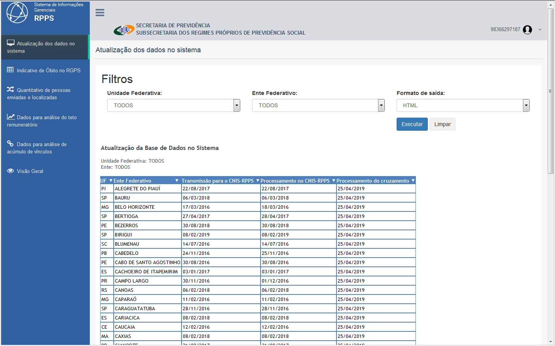

Slide 29
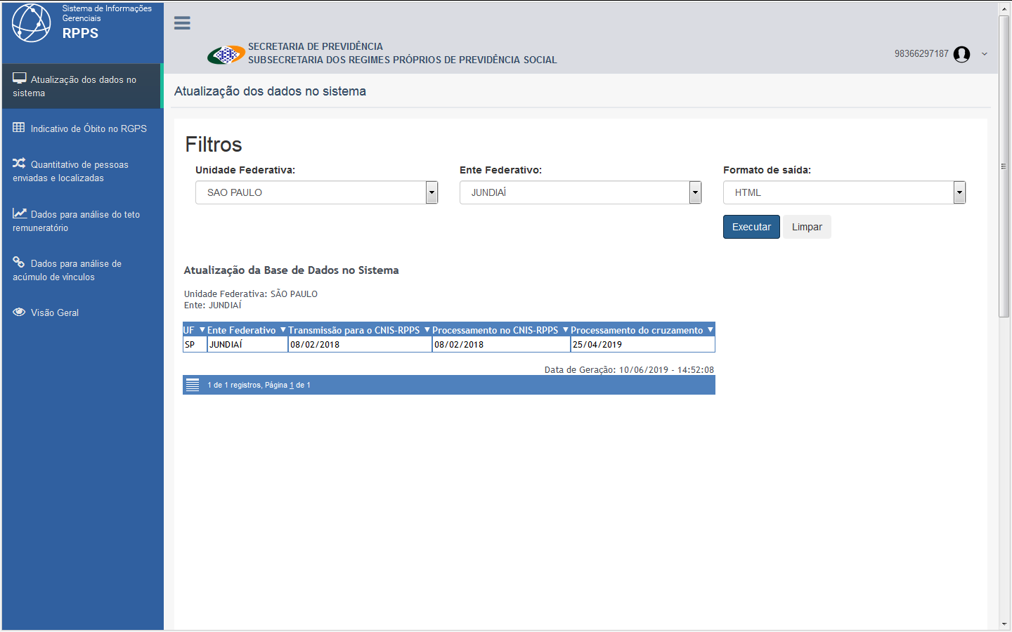

Slide 30
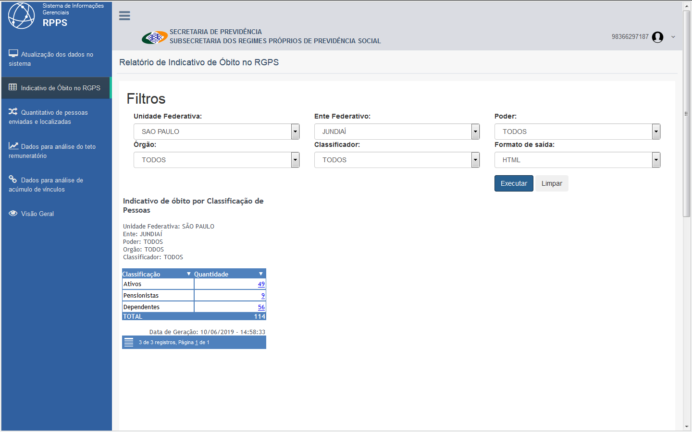

Slide 31
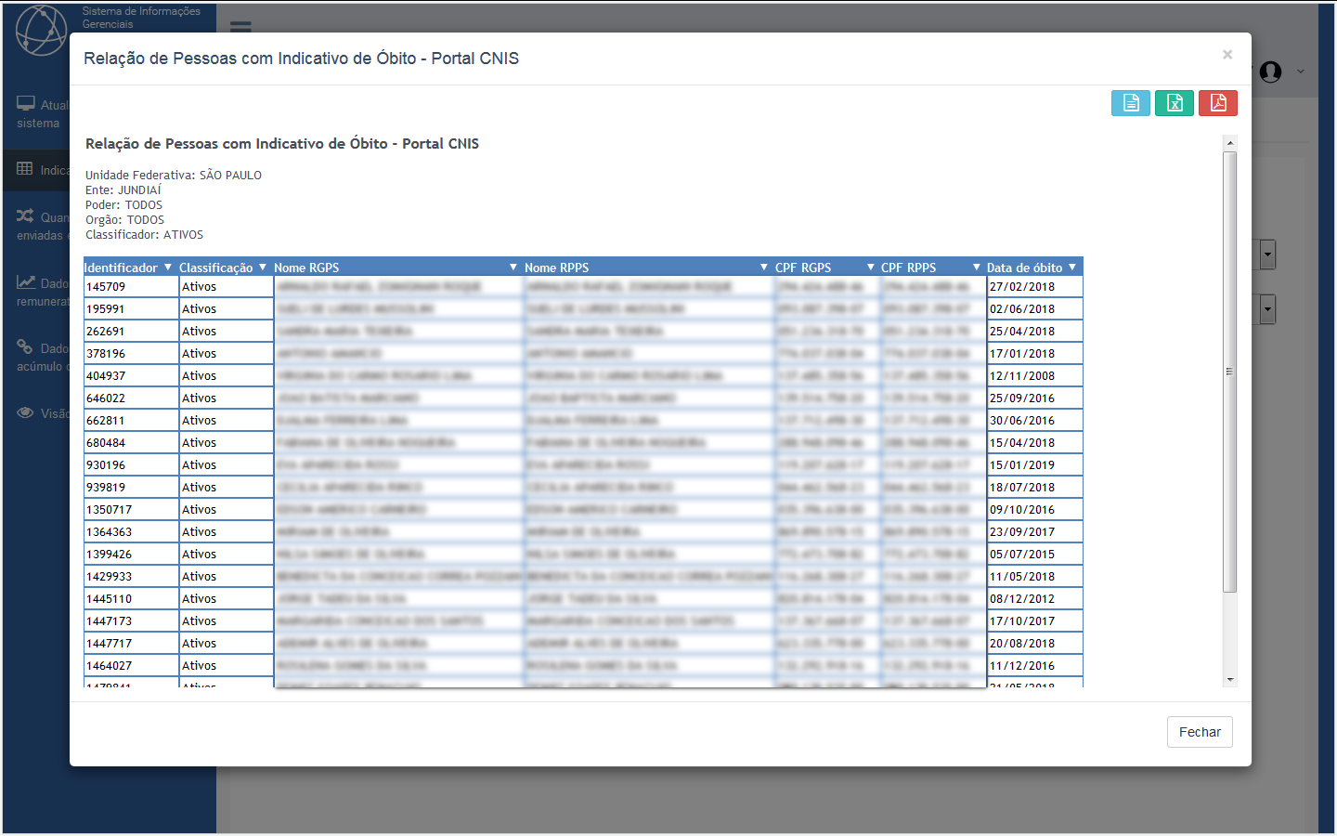

Slide 32
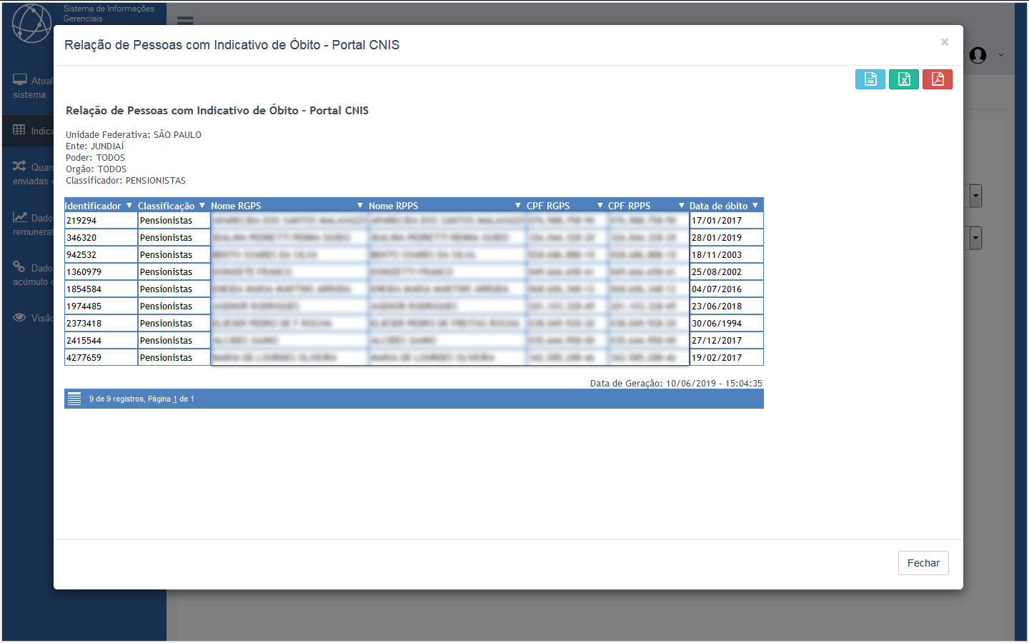

Slide 33
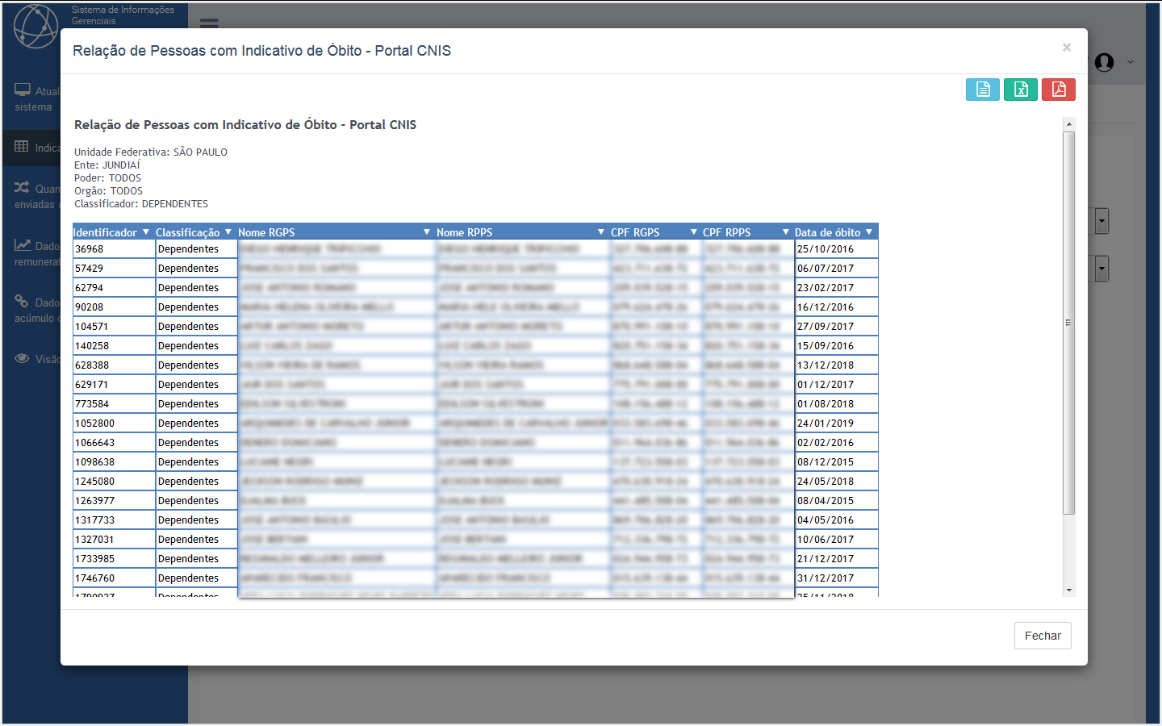

Slide 34
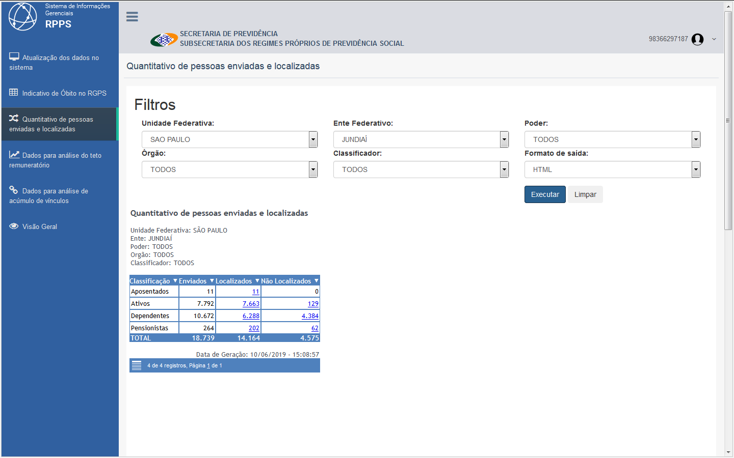

Slide 35
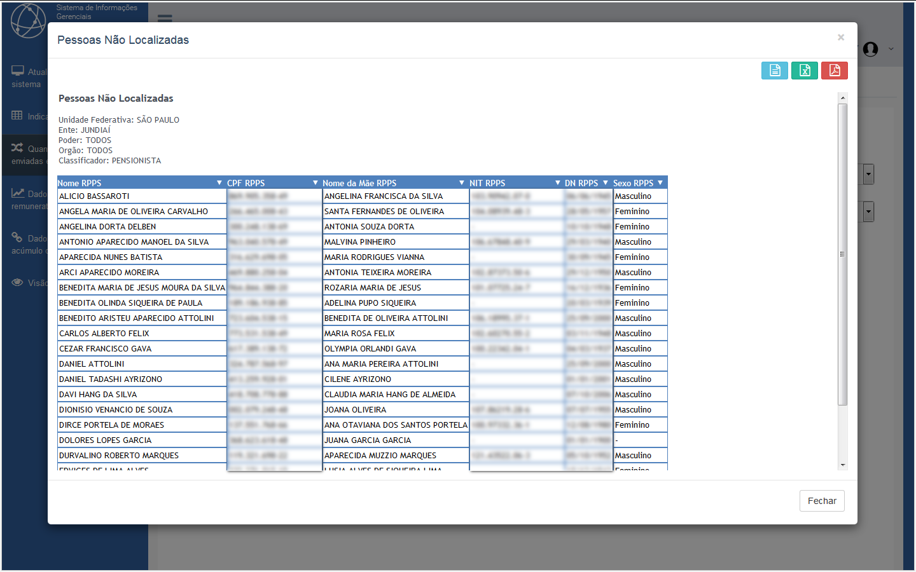

Slide 36
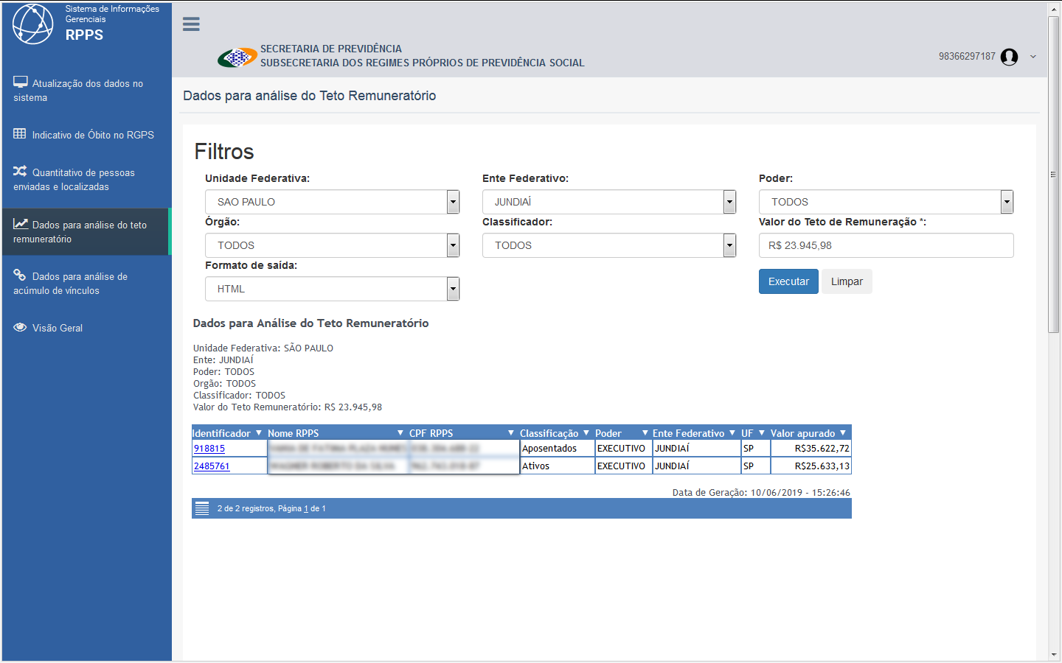

Slide 37
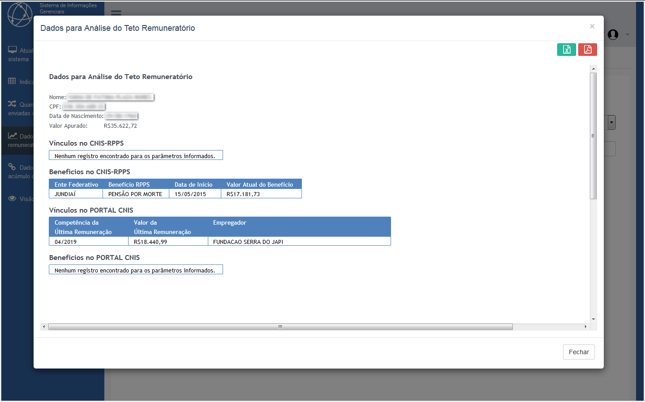

Slide 38
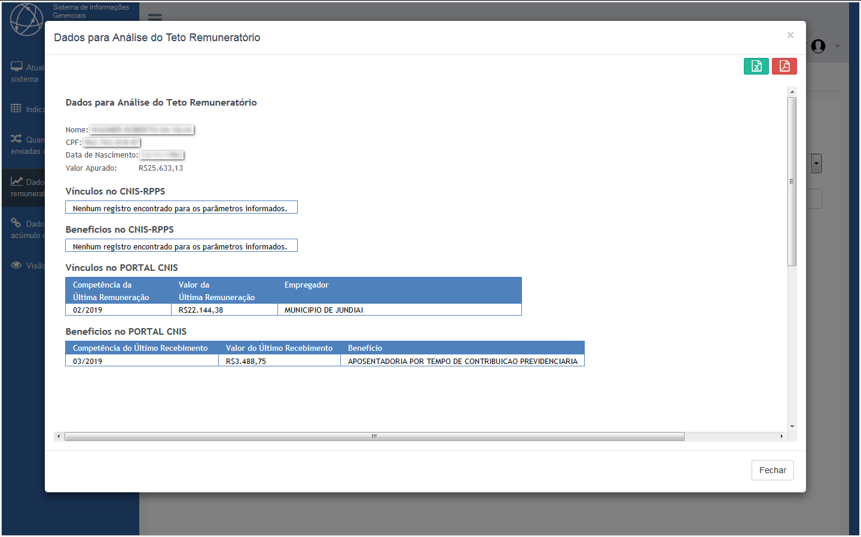

Slide 39
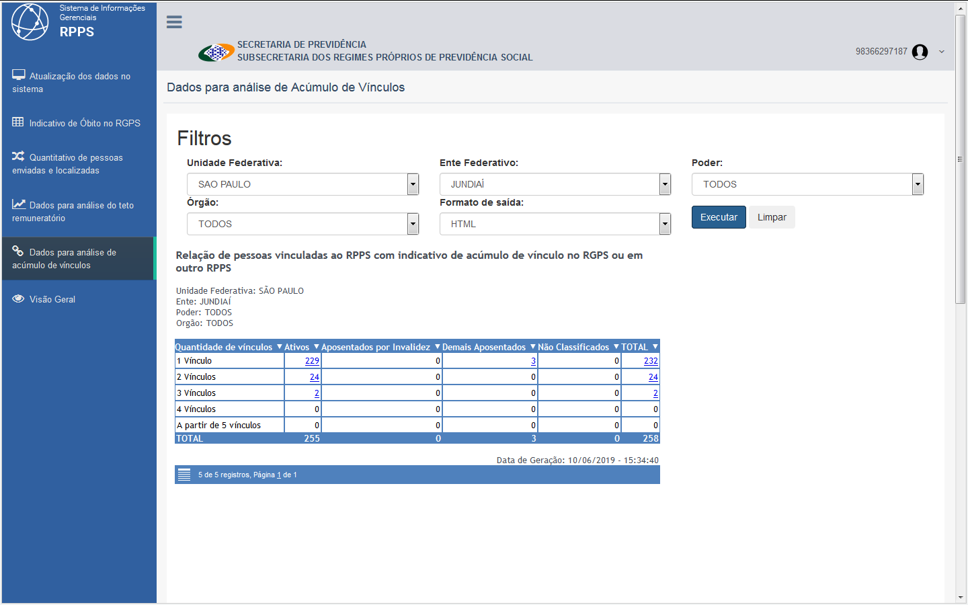

Slide 40
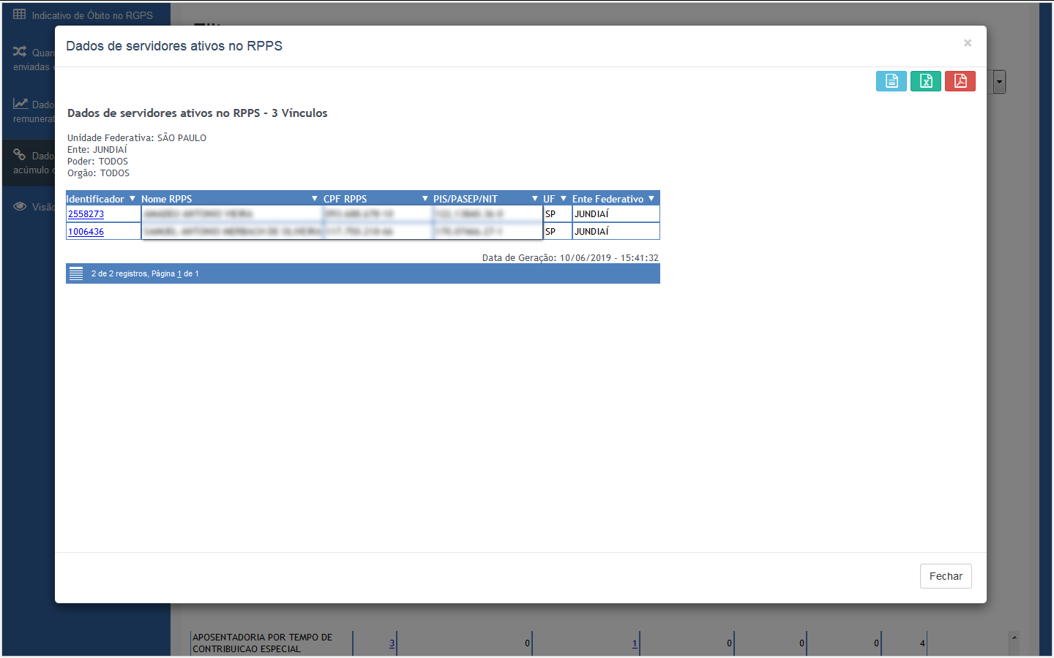

Slide 41
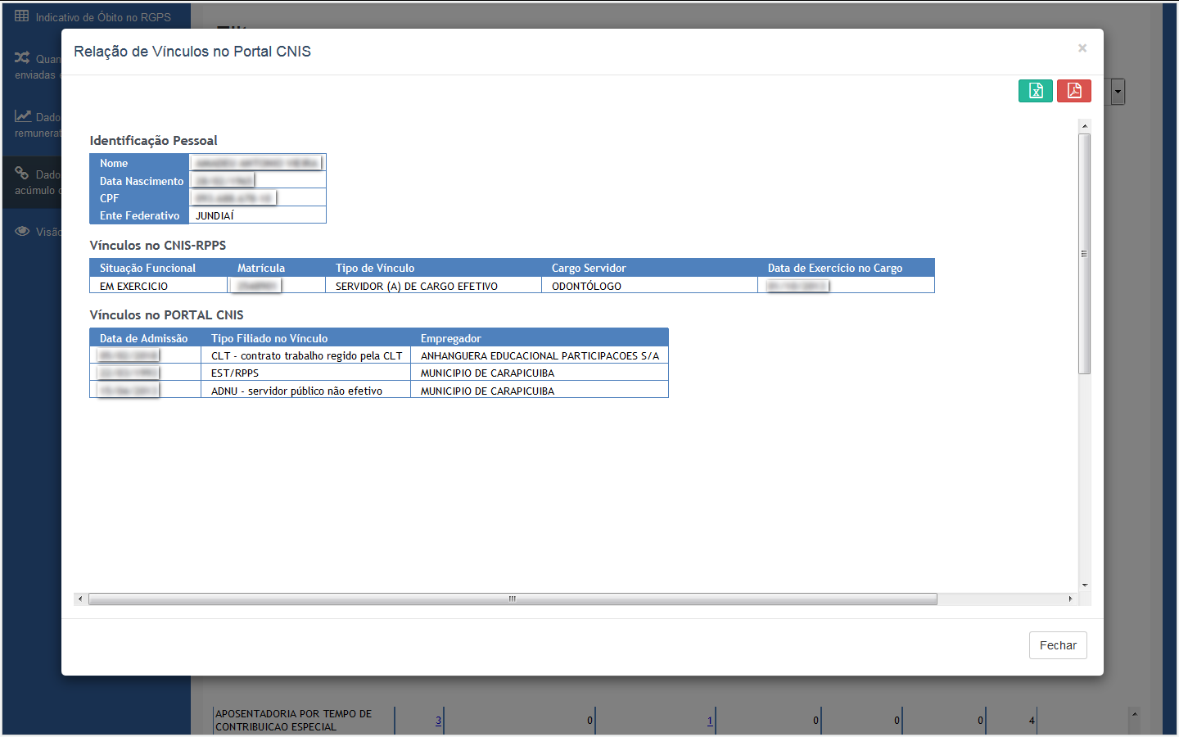

Slide 42
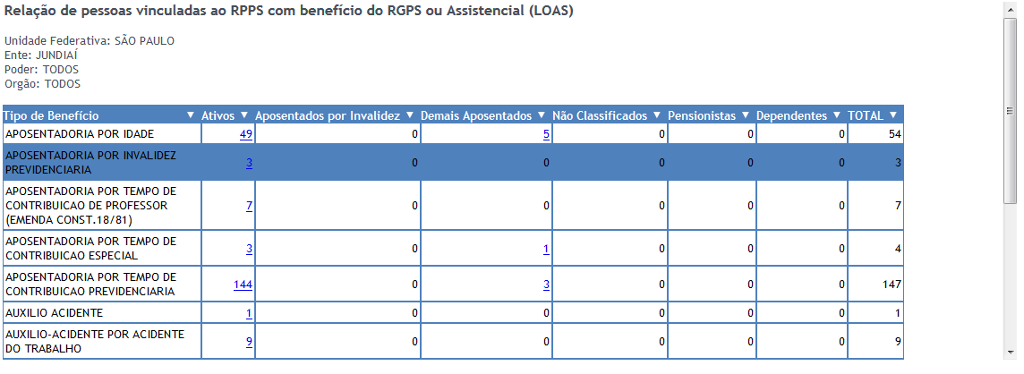

Slide 43
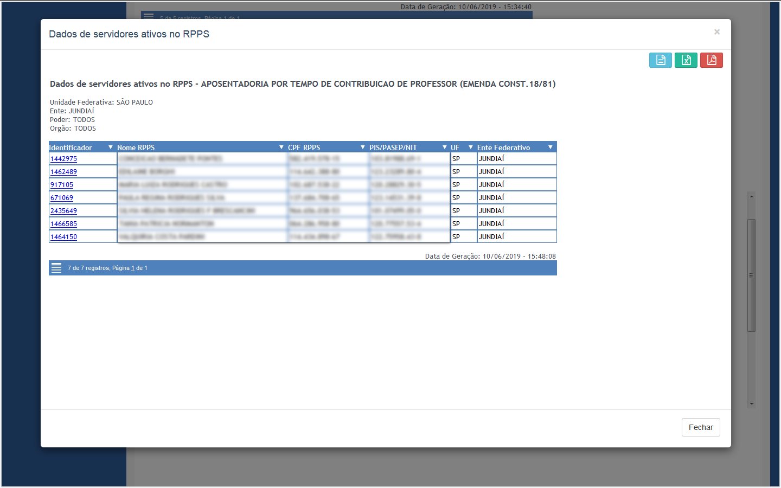

Slide 44
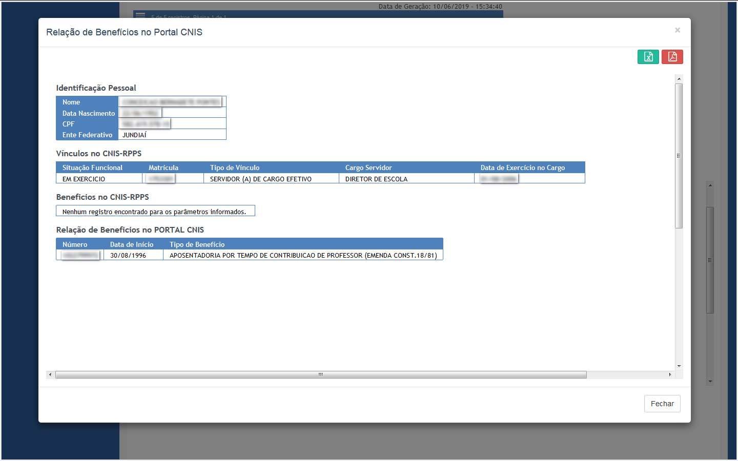

Slide 45


